Slide 1
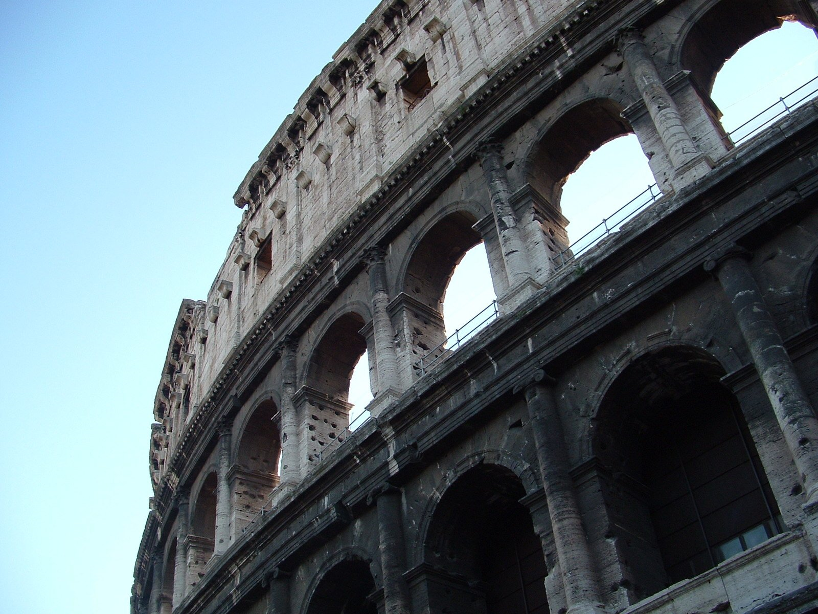
de brief aan de Romeinen
studie 12
13 maart 2018
Hendrik Ido Ambacht

Slide 2
Romeinen 5
1 Wij, dan, die gerechtvaardigd worden uit geloof, hebben vrede met God door onze Heer Jezus Christus,
2 door wie wij ook de toegang hebben in het geloof tot deze genade, waarin wij staan, en wij roemen in de hoop van de heerlijkheid van God.
3 En niet alleen hierin, maar wij roemen ook in verdrukkingen, omdat wij weten, dat de verdrukking het verduren bewerkt,

Slide 3
Romeinen 5
4 en het verduren beproefdheid, en de beproefdheid hoop.
5 En de hoop maakt niet te schande, omdat de liefde van God in onze harten uitgegoten is door de heilige geest, die aan ons gegeven wordt.
6 Want toen wij nog zwak waren, stierf Christus op de bestemde tijd voor oneerbiedigen.
7 Want nauwelijks zal iemand voor een rechtvaardige sterven - want misschien durft iemand nog voor een goed mens te sterven -

Slide 4
Romeinen 5
8 God echter staaft zijn liefde voor ons, want Christus stierf voor ons, toen wij nog zondaars waren.
9 Veel meer dan zullen wij, die nu gerechtvaardigd worden in zijn bloed, door Hem gered worden van de boosheid.

Slide 5
Romeinen 5
10 Want indien wij, toen wij vijanden waren, met God verzoend werden door de dood van zijn Zoon, veel meer dan zullen wij, wanneer wij verzoend worden, gered worden in zijn leven.
11 En dát niet alleen, maar wij roemen zelfs in God door onze Heer Jezus Christus, door wie wij nu de verzoening in ontvangst namen.

Slide 6
vrede
1 toestand van rust: zijn as ruste in vrede
2 toestand van normale verhoudingen tussen staten (tegenstelling: oorlog): vrede sluiten
3 goede verstandhouding
4 gewetensrust: ik kan daar (geen) vrede mee
hebben er mij (niet) mee verenigen

Slide 7
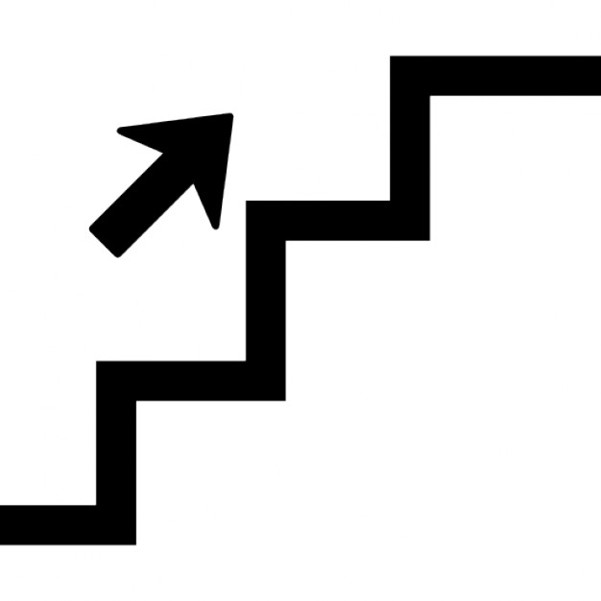
hoop
beproefdheid
verduren
verdrukkingen

